Slide 1

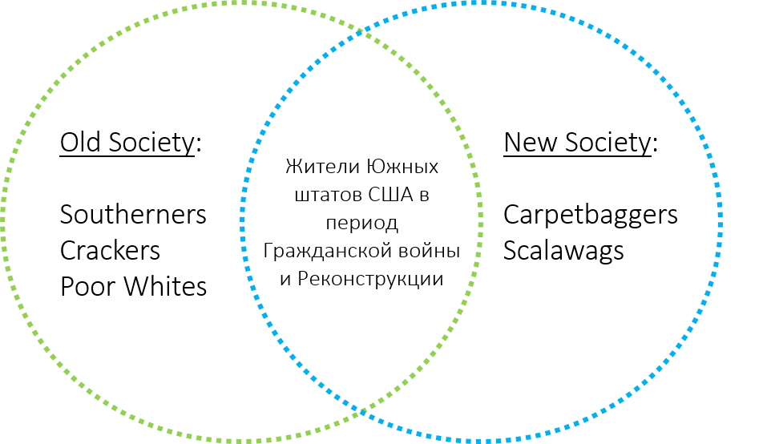
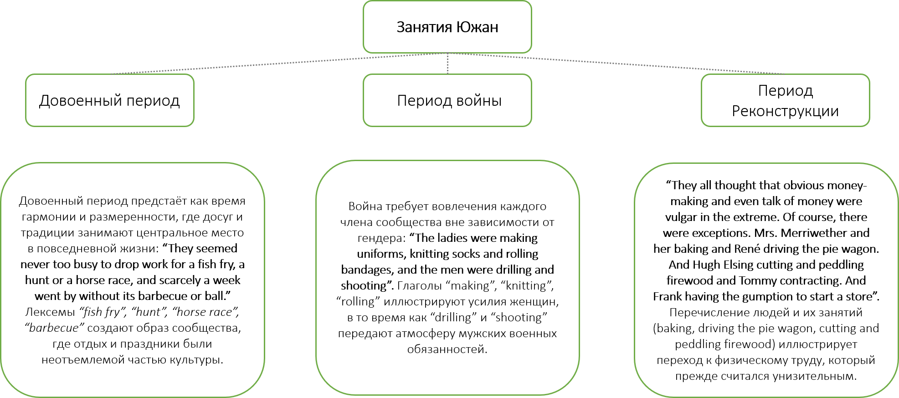
Языковая репрезентация социальной структуры юга в романе Маргарет Митчелл «Унесенные ветром»
Терентьева Яна Александровна
2 курс магистратуры, РГПУ им. А. И. Герцена
yan.terenteva@gmail.com
Науч. рук.: доктор филологических наук, доцент
Клейменова Виктория Юрьевна
Результаты:
Актуальность и цель исследования:
Актуальность: Роман «Унесенные ветром» - уникальный лингвистический источник, отражающий особенности социальной структуры американского Юга в период до, во время и после Гражданской войны, являющейся истоками расовых предубеждений современного общества США.
Цель: выявить и систематизировать языковые средства, отражающие социальную структуру юга США в период до, во время и после Гражданской войны в романе Маргарет Митчелл «Унесенные ветром».
Задачи:
Выявить лексические маркеры социальной структуры довоенного юга;
Рассмотреть языковые средства, используемые для характеристики представителей новых социальных групп периода Реконструкции;
Выявить динамику языковой репрезентации жизненного уклада в условиях довоенного периода, войны и реконструкции, а также лексические единицы, репрезентирующие распад старого порядка и возникновение новой социальной реальности.
Актуальность и цель исследования:
Актуальность: Роман «Унесенные ветром» - уникальный лингвистический источник, отражающий особенности социальной структуры американского Юга в период до, во время и после Гражданской войны, являющейся истоками расовых предубеждений современного общества США.
Цель: выявить и систематизировать языковые средства, отражающие социальную структуру юга США в период до, во время и после Гражданской войны в романе Маргарет Митчелл «Унесенные ветром».
Выводы:
Гражданская война и последующий период реконструкции стали ключевыми этапами социальных изменений в южном обществе, что отражено в языке романа. Митчелл мастерски использует лексические средства для демонстрации распада старого уклада, формирования новых социальных реалий и напряжения между различными группами.
Материал исследования:
роман Маргарет Митчелл «Унесенные ветром» (“Gone with the Wind”)

